Slide 1

Tuần 2
Bài đọc 4: Tôi học chữ
TIẾNG VIỆT 5
Tập 1

Slide 2
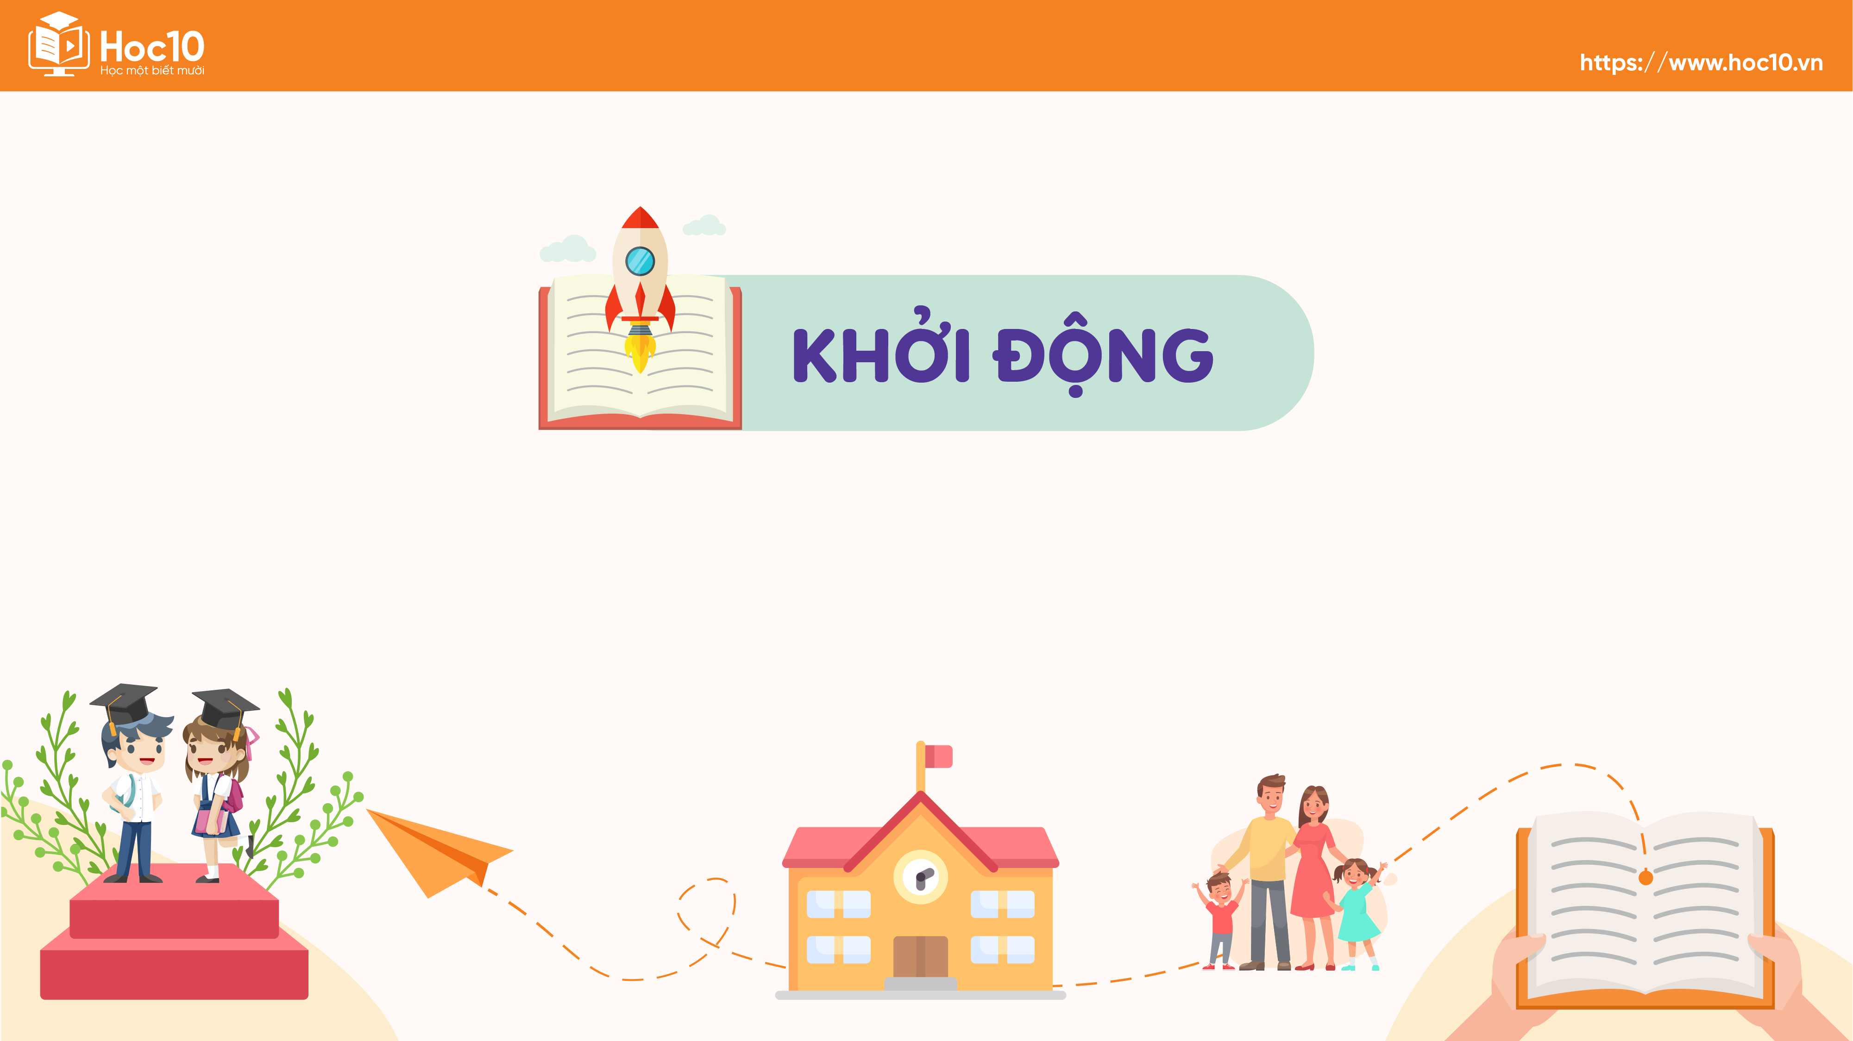


Slide 3

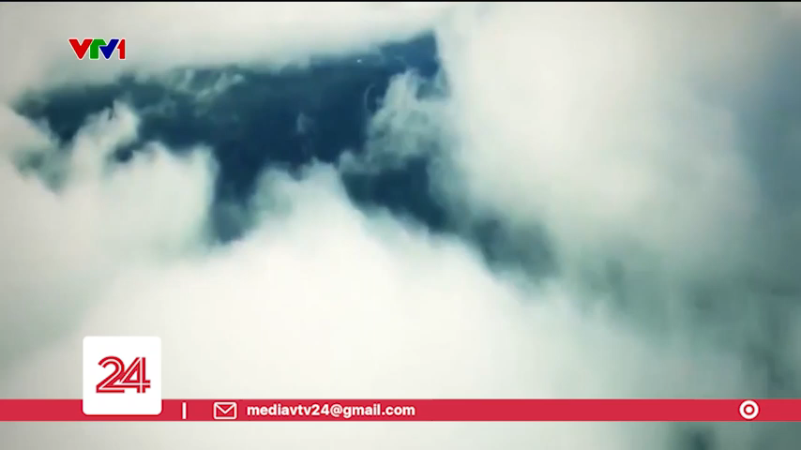
Xem video “Vượt giá rét, học sinh vùng cao tìm con chữ”

Slide 4


Slide 5


HOẠT ĐỘNG 1
ĐỌC THÀNH TIẾNG

Slide 6



Giọng đọc trầm ấm, tha thiết và tình cảm.
GIỌNG ĐỌC TRONG BÀI
Nhấn giọng ở những từ thể hiện tình cảm của mọi người dành cho
nhân vật A Phin.

Slide 7
LUYỆN ĐỌC MỘT SỐ TỪ KHÓ
Thào Phén
quyến luyến
thấm thoắt
thủng thẳng
Thẻn

Slide 8
LUYỆN ĐỌC MỘT SỐ TỪ KHÓ
cồn cào
xum xuê
sung sướng
lấp lánh
tủm tỉm
xuýt xoa

Slide 9

Một số câu thể hiện cảm xúc, suy nghĩ của nhân vật
Giọng điệu buồn tiếc, quyến luyến: “Con thay bố cho cây uống nước, chờ bố về,…”
Giọng điệu nhắc nhở: “Sáng mai, A Phin đến lớp học cái chữ nhé!”; “Các con ở nhà phải ngoan, chăm học chữ, giúp bà, giúp mẹ làm nương. Ngày chiến thắng đang đến gần, bố sẽ trở về …”
Giọng điệu mỉa mai: “Cái chữ có làm no bụng không?”

Slide 10
Một số câu thể hiện cảm xúc, suy nghĩ của nhân vật
Giọng điệu dịu dàng: “Con cho cháu đến lớp học cái chữ vào đầu cho nó khôn ra”.
Giọng điệu vui sướng, hạnh phúc: “Ui dá, chữ của bố gửi về!”
Giọng điệu hài hước, hóm hỉnh: “Bố mày ăn hạt gạo nơi khác béo trắng ra”, “Bà à, đây là cái tem thư, không phải anh A Phàng đâu.”

Slide 11

Bài đọc có thể chia thành 4 đoạn như sau để luyện đọc và tìm ý:
Đoạn 1
Đoạn 2
Đoạn 3
Đoạn 4
Từ đầu đến “ven bờ suối.”
Từ “Thấm thoát” đến “Con dâu nói phải.”
Từ “Được đi học” đến “che mát một góc sân.”
Phần còn lại

Slide 12

HOẠT ĐỘNG 2
ĐỌC HIỂU

Slide 13

HOẠT ĐỘNG NHÓM
Câu 1: Qua câu chuyện, em biết được điều gì về hoàn cảnh gia đình A Phin?
Câu 2: Vì sao bà nội từ chỗ thắc mắc, đã đồng tình với mẹ A Phin, cho cậu bé đến trường?
Câu 3: Việc đi học của trẻ em ngày nay có gì khác với A Phin trong câu chuyện?
Câu 4: Em thích những chi tiết nào trong câu chuyện? Vì sao?
Các em hãy đọc thầm lại bài đọc và thảo luận với bạn theo nhóm để trả lời từng câu hỏi:

Slide 14


Câu 1: Qua câu chuyện, em biết được điều gì về hoàn cảnh gia đình A Phin?
Là một gia đình người dân tộc thiểu số (H’mông) sống ở miền núi → thể hiện qua tên các nhân vật A Phin, Thào Phén, từ ngữ chỉ địa điểm như bờ suối và cách nói: sáu mùa lúa, ngồi trong bụng mẹ.
Bố A Phin đi bộ đội trong lúc mẹ cậu bé đang có mang em bé Thào Phén.

Slide 15
RÚT RA Ý ĐOẠN 1:
Hoàn cảnh khó khăn gia đình A Phin.

Slide 16
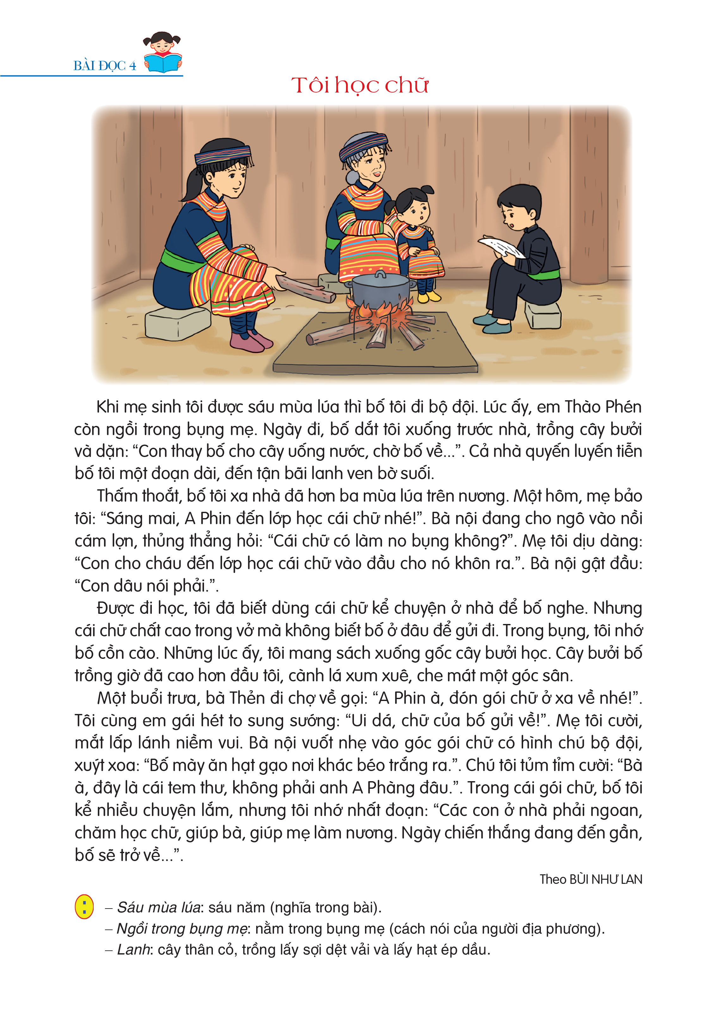
Câu 2: Vì sao bà nội từ chỗ thắc mắc, đã đồng tình với mẹ A Phin, cho cậu bé đến trường?
Lúc đầu, bà nội thắc mắc “Cái chữ có làm no bụng không?”, nhưng khi mẹ A Phin giải thích cho bà, đi học sẽ giúp cho cháu bà khôn ra, hiểu biết và giỏi giang hơn thì bà đã đồng ý cho A Phin tới trường.

Slide 17
RÚT RA Ý ĐOẠN 2
Mẹ A Phin đã thuyết phục thành công với bà nội cho A Phin đi học chữ.

Slide 18
Câu 3: Việc đi học của trẻ em ngày nay có gì khác với A Phin trong câu chuyện?
Trong câu chuyện | Ngày nay
Vì hoàn cảnh đất nước có chiến tranh, các bạn nhỏ gặp nhiều thiệt thòi, đặc biệt là trẻ em ở miền núi.
Bạn A Phin phải xa bố, 9 tuổi mới được đến trường
Đất nước hoà bình, các bạn nhỏ được chăm sóc, giáo dục tốt hơn.
Hầu hết các bạn nhỏ được sống cùng cha mẹ và 6 tuổi đều đã được đi học lớp 1.

Slide 19
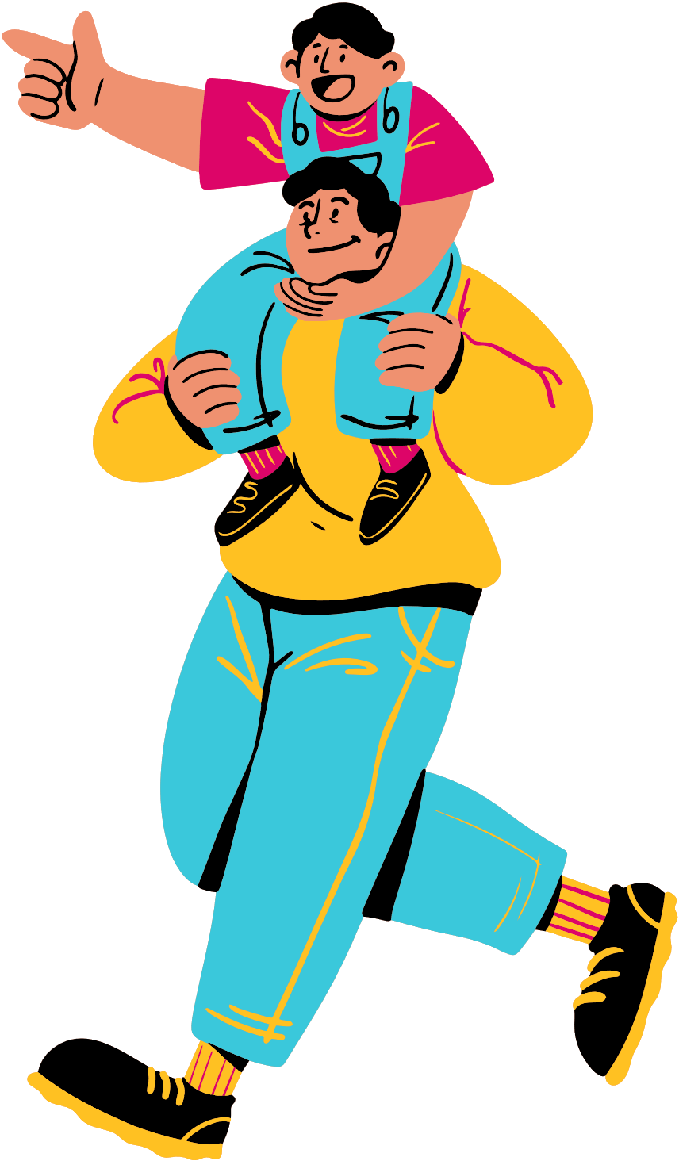
RÚT RA Ý ĐOẠN 3
Nỗi nhớ của A Phin dành cho bố.

Slide 20

Câu 4: Em thích những chi tiết nào trong câu chuyện? Vì sao?
  Cách nói của người dân tộc thiểu số:
Khi mẹ sinh tôi được sáu mùa lúa (tôi lên 6).
Bố dặn cho cây uống nước (tưới cây);...
Em còn ngồi trong bụng mẹ (em còn nằm trong bụng mẹ).
  Chi tiết bà nội nhầm hình ảnh trên tem thư là hình ảnh con trai bà “béo trắng ra” → khiến câu chuyện vui hơn.
  …

Slide 21
RÚT RA Ý ĐOẠN 4
Niềm vui của A Phin khi nhận được thư của bố.

Slide 22
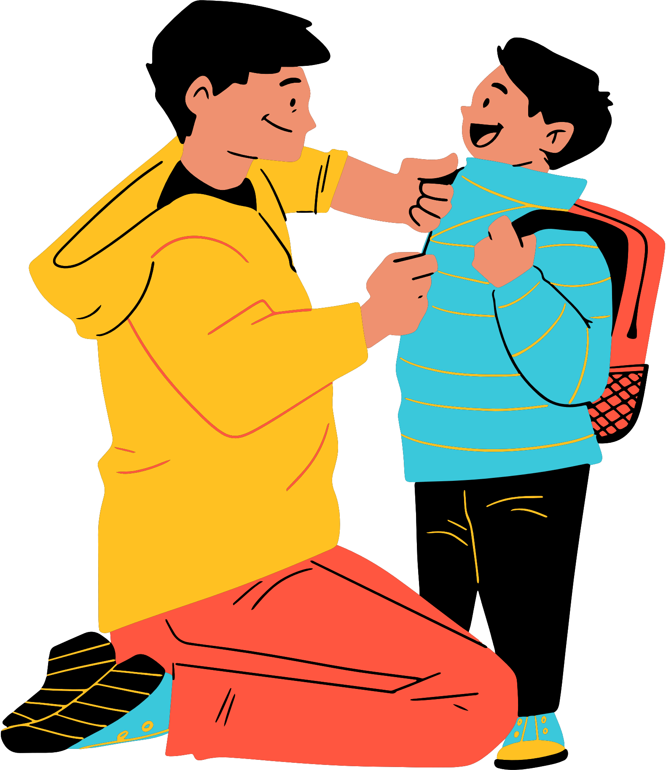
RÚT RA BÀI HỌC
Trong hoàn cảnh khó khăn chung của cả đất nước, bạn nhỏ vẫn được gia đình tạo điều kiện để đến trường học chữ. Việc học chữ của bạn nhỏ đem lại niềm vui cho cả bạn và gia đình.

Slide 23

HOẠT ĐỘNG 3
ĐỌC NÂNG CAO

Slide 24

HOẠT ĐỘNG CẢ LỚP
Cả lớp hãy chú ý về cách nghỉ hơi ở giữa các câu và nhấn mạnh các từ ngữ quan trọng (thể hiện tâm lí nhân vật):
Được đi học, / tôi đã biết dùng cái chữ / kể chuyện ở nhà để bố nghe. // Nhưng cái chữ chất cao trong vở / mà không biết bố ở đâu / để gửi đi.

Slide 25


Slide 26


Trò chơi “Ai thông minh hơn học sinh lớp 5”
GV chiếu từng câu hỏi trắc nghiệm lên màn hình, HS giơ tay phát biểu sau hiệu lệnh của GV. HS nào trả lời được nhiều câu đúng sẽ được phần thưởng từ GV.

Slide 27
Câu 1: Theo mẹ của nhân vật “tôi”, thì việc học chữ có lợi ích gì?
A. Việc học chữ giúp con người thông minh hơn.
A. Việc học chữ giúp con người thông minh hơn.
B. Việc học chữ giúp con người được no bụng.
C. Việc học chữ giúp con người có nhiều bạn hơn.
D. Việc học chữ giúp con người giàu có hơn.
Notes:
GV ấn vào màn hình để hiện đáp án đúng

Slide 28
Câu 2: Bố của nhân vật “tôi” đi bộ đội năm cậu bao nhiêu tuổi?
A. 3 tuổi
B. 6 tuổi
B. 6 tuổi
C. 10 tuổi
D. 8 tuổi
Notes:
GV ấn vào màn hình để hiện đáp án đúng

Slide 29
Câu 3: Nhân vật “tôi” bắt đầu đi học cái chữ năm bao nhiêu tuổi?
A. 3 tuổi
B. 10 tuổi
C. 6 tuổi
D. 9 tuổi
D. 9tuổi
Notes:
GV ấn vào màn hình để hiện đáp án đúng

Slide 30
Câu 4: Vì sao trước khi đi bộ đội, người bố lại trồng một cây bưởi và dặn dò nhân vật tôi chăm sóc cây?
A. Vì người bố muốn dạy cho con mình cách chăm sóc cho một cây bưởi, để sau này cậu theo nghề làm vườn.
B. Vì người bố muốn để lại một nhiệm vụ cho con trai, để cậu có mục đích cố gắng, phấn đấu mỗi ngày khi nhớ về bố của mình.
B. Vì người bố muốn để lại một nhiệm vụ cho con trai, để cậu có mục đích cố gắng, phấn đấu mỗi ngày khi nhớ về bố của mình.
C. Vì người bố muốn khi mình trở về nhà đã có một cây bưởi ra quả.
D. Vì người bố muốn con của mình có việc để làm mỗi ngày, không ham chơi.
Notes:
GV ấn vào màn hình để hiện đáp án đúng

Slide 31
Câu 5: Nêu nhận xét về nhân vật người mẹ trong câu chuyện
“Tôi học chữ”.
A. Người mẹ rất thông minh và hiếu học, có thể tự đọc các bức thư mà bố của A Phin gửi về.
B. Người mẹ rất yêu thương con cái, luôn nhường mọi thứ tốt đẹp cho con của mình.
C. Người mẹ hiểu được giá trị của con chữ nên muốn con trai của mình được học chữ để có tương lai tốt hơn.
C. Người mẹ hiểu được giá trị của con chữ nên muốn con trai của mình được học chữ để có tương lai tốt hơn.
D. Người mẹ rất lương thiện, tốt bụng nên đối xử rất tốt với mọi người
xung quanh mình.
Notes:
GV ấn vào màn hình để hiện đáp án đúng

Slide 32


Slide 33

Lắng nghe GV nhận xét tiết học.
Tìm đọc những bài viết
về chủ điểm.

Slide 34


Slide 35



Để kết nối cộng đồng giáo viên và nhận thêm nhiều tài liệu giảng dạy,
mời quý thầy cô tham gia Group Facebook
theo đường link:
Hoc10 – Đồng hành cùng giáo viên tiểu học
Hoặc truy cập qua QR code

